Slide 1
ブラックホールによる光子の
軌道角運動量の生成１
Orbital Angular Momentum (OAM)
中尾憲一、西川隆介、石原秀樹、桝田篤樹（大阪市大）
南部保貞（名古屋大）
第２４回「ブラックホール地平面勉強会」研究会＠山口大学

Slide 2
場の量子論
正準交換関係
基底状態＝真空
運動量 の光子１個
運動量 の光子と の光子が
それぞれ１個ずつ
…
…
コヒーレント状態：平面波

Slide 3
他の基底で
z
例えば円筒座標の完全系を用いると
R
y
ϕ
x

Slide 4
正準交換関係
基底状態＝真空
運動量のz成分が
運動量のxy成分の大きさが
OAM のz成分が の光子１個
運動量とOAMのz成分および運動量のxy成分の
大きさが、 の光子と
の光子がそれぞれ１個ずつ
……..
コヒーレント状態：光渦

Slide 5
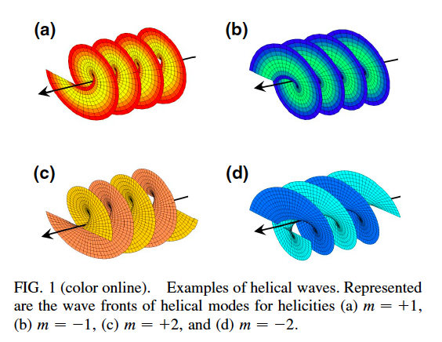
コヒーレント状態の場の振幅の期待値
注意！
１個の光子でも
軌道角運動量 m を持ちうる
Marrucci, et al, PRL96 (2006)

Slide 6
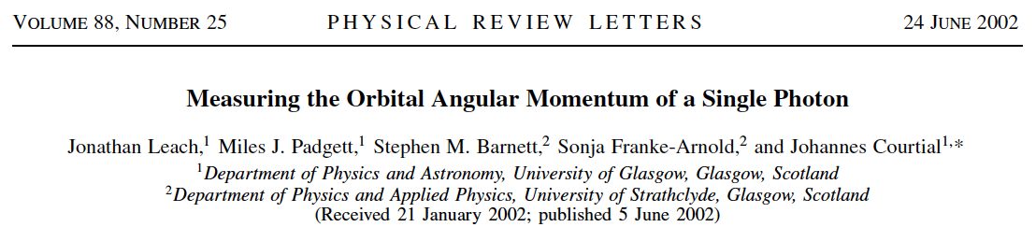
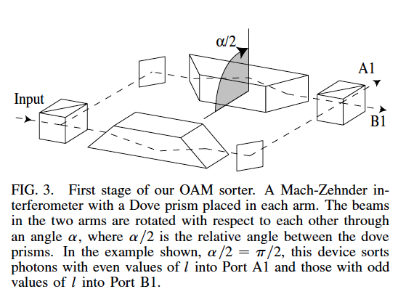
ϕ → ϕ₋
m = 2n
cos(ω_{kκ}t - kz - mϕ)
Dove prism
m = 2n+1
ϕ → ϕ₊
Dove prism
ϕ₊− ϕ₋=α

Slide 7
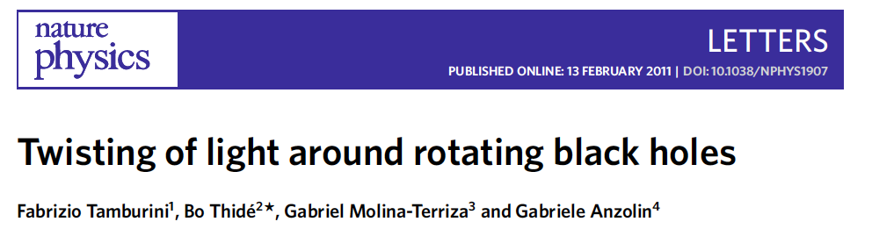
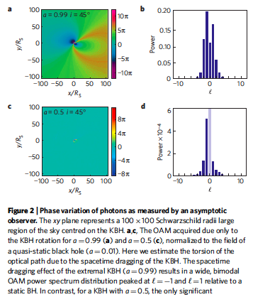
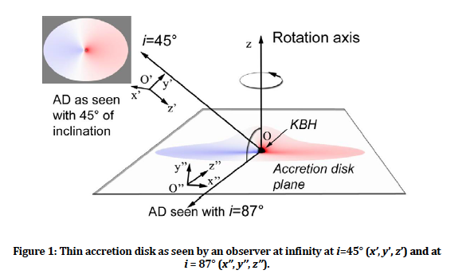
Kerr BH の近傍を通過する電磁波は
軌道角運動量 m を得る
BH の角運動量の情報が得られる！

Slide 8
Tamburini et al は、accretion disk 全体から
coherent な 電磁波が放射されていると仮定
最近の論文（Yang & Casals, arXiv:1404.0722)も coherent state を想定
しかし、現実的な状況において放射される電磁波は incoherent
BH の近傍を通過する１つの光子が
軌道角運動量 m を持つことができるか？

Slide 9
注意！
z方向のOAMがゼロの固有状態でも、
z’方向のOAMはゼロとは限らない．
モード関数
z
z’
y
x’
y’
x

Slide 10
z
z’
y
x’
y’
x
初期状態:
z方向の運動量固有状態の光子１つ
ダッシュ系で光子が、k’, κ’, m’ を持つ確率分布関数
ダッシュ系の粒子数演算子
どの方向のOAMを測定するかが重要

Slide 11
BH時空のモード関数について
光源近傍でのモード関数
BH によって変形した
モード関数
x’
光源
z’
検出器
z
y’
検出器近傍でのOAMを
定義するためのモード関数
BH
検出器近傍のモード関数で展開

Slide 12
場の演算子について
光源
x’
z’
z
検出器
BH
y’

Slide 13
１粒子状態について
初期状態:
z方向の運動量固有状態の光子１つ
検出器近傍で光子が、k, κ, m を持つ確率
検出器近傍の粒子数演算子
ここで、
ブラックホールによる散乱で変化したモード関数
光源では

Slide 14
まとめ
初期に軌道角運動量を持っていない光子も、
BHによって持つことができる
かもしれない
詳細は次の西川くんのトークで

